Slide 1


Методы распределения товара

Slide 2

Каналы распределения – это разнообразные способы реализации товаров потребителям через различные оптово-посреднические организации и розничную сеть.

Slide 3

Три способа распределения
интенсивные
селективные
(избирательные);
эксклюзивные.

Slide 4
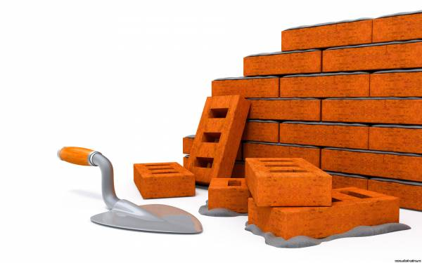
Интенсивное распределение
1
(много продавцов на многих рынках) — продается то, что покупают, стремление реализовать свой товар в максимальном числе магазинов. Такие каналы применяются для организации продаж товаров массового спроса: продуктов питания, сигарет и т.п. Выигрыш достигается за счет масштабов реализации, однако подобный подход приводит к увеличению сбытовых издержек, снижению контроля за продажами, а также затрудняет использование привлекательного имиджа.

Slide 5

Селективное (избирательное) распределение
2
используется для товаров, приобретение которых требует
предварительного выбора, примерки.
Преимущества связаны с повышением эффективности
канала распределения и снижением затрат; недостаток
заключается в неполном охвате рынка, возможности
появления конкурентов, потере потенциально
возможных продаж

Slide 6
Эксклюзивное распределение
3
один продавец обслуживает одного потребителя.
Используется при организации продаж изделий высокого
качества, модных и престижных. Преимущества
заключаются в лучшем обслуживании, контроле продаж,
низком уровне затрат. Недостаток кроется в малом
охвате рынка и связанности обязательствами
с покупателями.

Slide 7
Критериями выбора типа распределения выступают оценки следующего содержания: характер потребности, настоятельность потребности, желаемый охват рынка.
В силу того что экономические интересы участников рыночных отношений (производителей, посредников, конкурентов) не совпадают, в каналах распределения могут возникать конфликты между производителями и посредниками (потеря имиджа, удорожание услуг, слабая реклама). Один из способов устранить конфликты в системе распределения - это более тщательное планирование и контроль. Для этих целей используются вертикальные маркетинговые системы, в рамках которых участники сообща планируют свою деятельность в области распределения.

Slide 8
Вертикальные маркетинговые системы
1
Корпоративная вертикальная маркетинговая система, в ней производственные и распределительные функции выполняет одна и та же организация. В некоторых случаях вся цепочка распределения контролируется единственной фирмой, но чаще канал включает в себя несколько независимых организаций, находящихся под корпоративным контролем.
Административная вертикальная маркетинговая система представляет собой менее формализованную организацию, в которой каждый участник распределительной цепочки обладает достаточной силой, чтобы оказывать влияние на других членов. Наиболее могущественная компания, которую называют "капитаном" канала, выполняет функции, призванные обеспечить выгодные условия работы для всей цепочки.
Договорная вертикальная маркетинговая система представляет собой переходную форму между корпоративной и административной системами. Здесь участники канала связаны между собой договором, который определяет их взаимные обязательства. Одним из наиболее распространенных видов договорных маркетинговых систем являются франшизы.
2
3

Slide 9
Виды распределения
проталкивание
протягивание

Slide 10
Когда организация не может обойтись без посредников, она прибегает к распределению в форме проталкивания, используя торговые скидки, конкурсы по продажам, сотрудничество в рекламе, обучение персонала.
При протягивании маркетинговые решения фокусируются на потребителях с использованием активной рекламы, пропаганды торговой марки, выставок и т.п., т.е. путем непосредственного обмена с потенциальными потребителями организация стремится воздействовать на посредников и принудить их к сотрудничеству.

Slide 11
Варианты организации каналов сбыта
КРИОФУД
Собственная
розничная сеть 20%
Собственная
агентская сеть
Оптовые поср. 10-15%
А)
Б)
Розничная сеть Санкт-Петербурга(25%)
Конечный потребитель

Slide 12


Спасибо за внимание!

